Slide 1
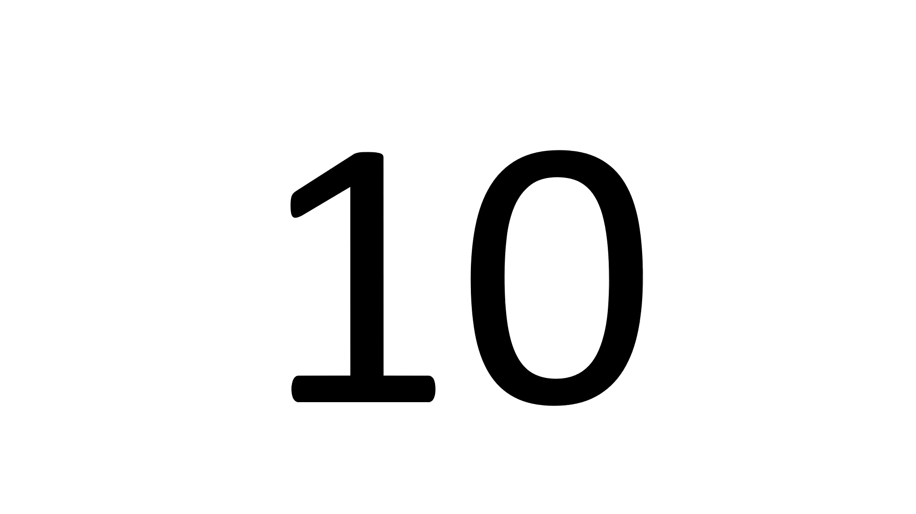

Slide 2
20
15
5
10

